Slide 1
LOGO
COMPANY LOGO
精品室内设计PPT模板
室内设计 案例展示 品牌宣传 公司介绍
汇报人：chenying0907

Slide 2
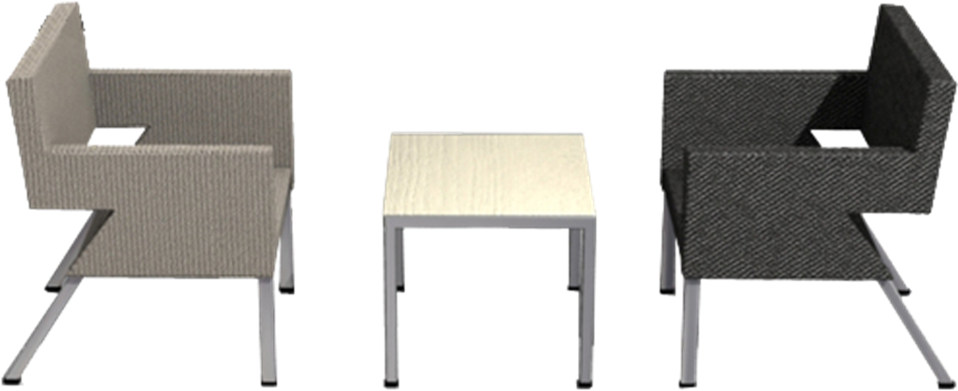
1
添加标题
2
添加标题
目 录
3
添加标题
Contents
4
添加标题
5
添加标题

Slide 3
添加标题
Part 01

Slide 4
添加标题
欢迎页
Welcome
输入内容，或复制内容后右键选择“只保留文本”粘贴内容。输入内容，或复制内容后右键选择“只保留文本”粘贴内容。输入内容，或复制内容后右键选择“只保留文本”粘贴内容。输入内容，或复制内容后右键选择“只保留文本”粘贴内容。输入内容，或复制内容后右键选择“只保留文本”粘贴内容。

Slide 5
添加标题
2007
这里输入相关文字，公司注册成立。
这里输入简单的文字概述这里输入简单文字概述简单的文字概述。
2009
2011
这里输入文字概述简单的文字概述。
2013
这里输入简单的文字概述这里述简单的文字概述。
2014
这里输入简单的文字概述这里输入简单文字概述简单的文。

Slide 6
添加标题
设计总监
工程总监
创意总监
这里输入简单的文字概述里输入简单文字概述这里简单输入简单文字
这里输入简单的文字概述里输入简单文字概述这里简单输入简单文字
这里输入简单的文字概述里输入简单文字概述这里简单输入简单文字

Slide 7
添加标题
关键词
关键词
关键词
关键词
关键词
添加你的段落标题
输入内容，或复制内容后右键选择只保留文本粘贴内容。输入内容，或复制内容后右键选择只保留文本粘贴内容。输入内容，或复制内容后右键选择只保留文本粘贴内容。输入内容，或复制内容后右键选择只保留文本粘贴内容。

Slide 8
添加标题
Part 02

Slide 9
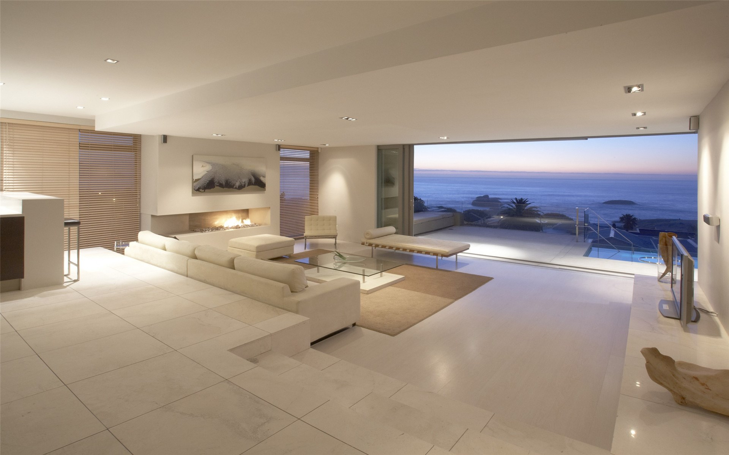
添加标题
添加段落标题
添加段落标题
添加段落标题
输入内容，或复制内容后右键选择只保留文本粘贴内容
输入内容，或复制内容后右键选择只保留文本粘贴内容
输入内容，或复制内容后右键选择只保留文本粘贴内容

Slide 10
添加标题
添加段落标题
输入内容，或复制内容后右键选择只保留文本粘贴内容。
添加段落标题
输入内容，或复制内容后右键选择只保留文本粘贴内容。
添加段落标题
输入内容，或复制内容后右键选择只保留文本粘贴内容。
添加段落标题
输入内容，或复制内容后右键选择只保留文本粘贴内容。
添加段落标题
输入内容，或复制内容后右键选择只保留文本粘贴内容。

Slide 11
添加标题
添加你的段落标题
输入内容，或复制内容后右键选择只保留文本粘贴内容。输入内容，或复制内容后右键选择只保留文本粘贴内容。输入内容，或复制内容后右键选择只保留文本粘贴内容。输入内容，或复制内容后右键选择只保留文本粘贴内容。
添加你的内容
添加你的段落标题
输入内容，或复制内容后右键选择只保留文本粘贴内容。输入内容，或复制内容后右键选择只保留文本粘贴内容。输入内容，或复制内容后右键选择只保留文本粘贴内容。输入内容，或复制内容后右键选择只保留文本粘贴内容。
添加你的内容

Slide 12
添加标题
Part 03

Slide 13
添加标题
输入相关标题
这里输入简单的文字概述这里输入简单文字概述简单的文字概述这里输入简单的文字概述这里输入简
输入相关标题
这里输入简单的文字概述这里输入简单文字概述简单的文字概述这里输入简单的文字概述这里输入简

Slide 14
添加标题
01
输入相关标题
02
输入相关标题
这里输入简单的文字概述这里输入简单文字概述简单的文字概述这里输入简单的文字概述这里输入
这里输入简单的文字概述这里输入简单文字概述简单的文字概述这里输入简单的文字概述这里输入
03
输入相关标题
04
输入相关标题
这里输入简单的文字概述这里输入简单文字概述简单的文字概述这里输入简单的文字概述这里输入
这里输入简单的文字概述这里输入简单文字概述简单的文字概述这里输入简单的文字概述这里输入

Slide 15
添加标题
这里输入简单的文字概述这里输入简单文字概述简单的文字概述。
这里输入简单的文字概述这里输入简单文字概述简单的文字概述
80%
这里填写小标题
这里输入简单的文字
概述这里输入简单文
字概述简单的文字概
35%
这里输入简单的文字概述这里输入简单文字概述简单的文字概述。
这里输入简单的文字概述这里输入简单文字概述简单的文字概述
填写小标题
这里输入简单的文字
概述这里输入简单文

Slide 16
添加标题
Part 04

Slide 17
添加标题
输入相关标题
这里输入简单的文字概述这里输入简单文字概述简单的文字概述这里输入简单的文字概述这里输入简

Slide 18
添加标题
95% 点击添加描述
53% 点击添加描述
输入内容，或复制内容后右键选择“只保留文本”粘贴内容。输入内容。
输入内容，或复制内容后右键选择“只保留文本”粘贴内容。输入内容。
85% 点击添加描述
99% 点击添加描述
输入内容，或复制内容后右键选择“只保留文本”粘贴内容。输入内容。
输入内容，或复制内容后右键选择“只保留文本”粘贴内容。输入内容。
添加你的段落标题
输入内容，或复制内容后右键选择只保留文本粘贴内容。输入内容，或复制内容后右键选择只保留文本粘贴内容。输入内容，或复制内容后右键选择只保留文本粘贴内容。输入内容，或复制内容后右键选择只保留文本粘贴内容。

Slide 19
添加标题
点击输入标题
点击输入工作内容或复制你的文本内容
点击输入工作内容或复制你的文本内容
点击输入标题
点击输入工作内容或复制你的文本内容
点击输入工作内容或复制你的文本内容
点击输入标题
点击输入工作内容或复制你的文本内容
点击输入工作内容或复制你的文本内容
点击输入标题
点击输入工作内容或复制你的文本内容
点击输入工作内容或复制你的文本内容

Slide 20
添加标题
项目三
项目二
点击此处输入文字
点击此处输入文字
项目一
点击此处输入文字
点击此处输入文字
点击此处输入文字
点击此处输入文字

Slide 21
添加标题
Part 05

Slide 22
添加标题
输入小标题
输入内容，或复制内容后右键选择“只保留文本”粘贴内容。输入内容，或复制内容后右键选择“只保留文本”粘贴内容。
输入内容，或复制内容后右键选择只保留文本粘贴内容。
输入内容，或复制内容后右键选择只保留文本粘贴内容。
输入内容，或复制内容后右键选择只保留文本粘贴内容。

Slide 23
添加标题
输入小标题
20%
输入内容，或复制内容后右键选择“只保留文本”粘贴内容。输入内容，或复制内容后右键选择“只保留文本”粘贴内容。
您的内容
10%
您的内容
输入内容，或复制内容后右键选择“只保留文本”粘贴内容。
60%
输入内容，或复制内容后右键选择“只保留文本”粘贴内容。
您的内容
输入内容，或复制内容后右键选择“只保留文本”粘贴内容。
10%
您的内容

Slide 24
添加标题
您的内容打在这里，或者通过复制您的文本后，在此框中选择粘贴，并选择只保留文字。您的内容打在这里，或者通过复制您的文本后，在此框中选择粘贴，并选择只保留文字。
您的内容打在这里，或者通过复制您的文本后，在此框中选择粘贴，并选择只保留文字。
点击添加文本
点击添加文本
点击添加文本
点击添加文本

Slide 25
LOGO
COMPANY LOGO
演示完毕，谢谢观看
室内设计 案例展示 品牌宣传 公司介绍
汇报人：chenying0907

